Slide 1
M E M B U A T F O R M U L I R H T M L
Adi Rachmanto
UNIKOM
2011

Slide 2
P E N G A N T A R
Sebuah halaman dapat berisi informasi yang sifatnya statis dan adapula yang bersifat dinamis. Bersifat statis artinya informasi yang ditampilkan cenderung tetap, apabila ingin merubah informasinya harus melakukan perubahan programnya. Sedangkan yang bersifat dinamis, informasi yang ada dapat dirubah tanpa harus merubah programnya.
Untuk membuat sebuah web yang bersifat dinamis, kita memerlukan adanya komponen - komponen pendukung. Komponen pendukung yang diperlukan bisa berupa inputan teks dan bisa juga berupa tombol eksekusi dan biasanya disajikan dalam bentuk formulir.
Untuk dapat menggunakan komponen yang ada pada formulir, diperlukan penguasaan khusus tentang kode-kode HTML terkait.

Slide 3
Dasar Penggunaan Formulir (1)
Didalam sebuah halaman web terkadang kita menjumpai adanya buku tamu bagi pengunjung, umpan balik dan pendaftaran anggota.
Diantara ketiga bentuk tampilan tersebut pasti telah menggunakan komponen formulir.
Untuk membentuk sebuah formulir diperlukan pasangan tag <form> dan </form>.
Atribut pendukung form yaitu action dan method.

Slide 4
Dasar Penggunaan Formulir (2)
ACTION → digunakan untuk menentukan tujuan apabila sebuah tombol pada formulir dijalankan.
METHOD → digunakan untuk menentukan teknis penyampaian informasi setelah tombol dijalankan untuk mengakses atau mengirim sebuah informasi. Umumnya method terdiri dari dua jenis yaitu get dan post. Bila menggunakan get berarti informasi yang ditampilkan akan diperoleh pada halaman itu sendiri dalam hal ini url pada action. Sedangkan post informasi tersebut akan dikirimkan terpisah dari url. Untuk lebih jelasnya penggunaan action dan method dapat dilihat pada potongan program berikut ini :
<form action=”kirim.html” method=”post”>…………</form>

Slide 5
Tag Input Pada Formulir (1)
Untuk menginputkan sebuah data atau teks diperlukan sebuah area yang jelas. Area tersebut bermacam-macam bentuknya ada yang berupa kotak isian ada juga yang berupa kotak kecil atau lingkaran yang cara mengisinya cukup dengan mengklik pada area tersebut serta masih ada bentuk-bentuk yang lainnya.
Untuk membentuknya pada formulir diperlukan tag <input> dan beberapa atribut pendukung dan letaknya berada dalam pasangan tag <form> dan </form>. Tag input memiliki sejumlah atribut. Atribut-atributnya seperti yang terlihat pada tabel berikut :

Slide 6
Form1.html
<html>
<head>
<title>formulir</title>
</head>
<body>
<form action = "output.html" method = "get">
Nama : <input type="text" name="txtnama" size="20" maxlength="20"> <br>
Hobby : <input type="text" name="txthobby" size="25" maxlength="40"> <br>
<input type = "submit" value = "Kirim">
<input type = "reset" value = "Clear">
</form>
</body>
</html>

Slide 7
Output.html
<html>
<head>
<title>output</title>
</head>
<body>
Informasi yang anda butuhkan ada di sini <br>
</body>
</html>
Untuk menujukan bahwa jika tombol submit diklik maka berkas HTML yang disebutkan dalam atribut action pada tag <form> akan dimuat.. Setelah anda mempelajari PHP, ASP atau database web lainya, anda akan mengetahui bagaimana cara menangkap nilai-nilai yang dimasukan pada kedua field teks di atas.

Slide 8
Daftar Atribut Tag Input
ATRIBUT | KETERANGAN
NAME | Untuk menentukan nama data
SIZE | Menentukan ukuran kotak masukan untuk teks dan password
MAXLENGTH | Menentukan jumlah teks yang dapat dimasukan pada area tertentu misal pada input teks dan password VALUE Memberikan nilai awal untuk kotak masukan sebelum mulai diinputkan teks baru.
CHECKED | Diberikan supaya kotak cek dalam keadaan terpilih.
TYPE | Menentukan tipe kotak masukan, seperti password, text, submit, reset dan lain-lain

Slide 9
Menentukan Textarea
text area biasanya digunakan untuk jenis masukan yang jumlah karakternya banyak. Tag yang digunakan adalah Pasangan tag <textarea> dan </textarea> . textarea bisa mencakup banyak baris.

Slide 10
Contoh program textarea.html
<html>
<head> <title>textarea</title> </head>
<body>
<form>
Catatan :<br>
<textarea name = "catatan" rows = "5" cols = "40">
Menurut Saya :
</textarea>
</form>
</body>
</html>

Slide 11
Penggunaan Select Pada Formulir
Untuk menentukan pilihan dengan cara memilih sendiri terhadap yang ditampilkan pada daftar tertentu dapat dibuat dengan menggunakan pasangan tag <select> dan </select>.
istilah lain dari select adalah kotak combo (drop-down) atau daftar pilihan.

Slide 12
CONTOH PROGRAM (select.html)
<html>
<head>
<title> Select / combo </title>
</head>
<body>
<form>
Makanan yang paling anda suka :<br>
<select name = "Makanan">
<option> Sate </option>
<option> Soto </option>
<option> Martabak </option>
<option> Lain-lain </option>
</select>
</form>
</body>
</html>

Slide 13
Penggunaan Tipe Checkbox
Memilih sebuah informasi dengan cara mengklik kotak tertentu dan selanjutnya terdapat karakter khusus yang menandai kotak tersebut.
Pada formulir inilah yang dinamakan tipe checkbox.
Karakter tersebut umumnya berbentuk tanda checklist/centang.

Slide 14
CONTOH PROGRAM (checkbox.html)
<html>
<head>
<title>check box</title>
</head>
<body>
<form>
Sayur Kesukaan Anda :<br>
<input type = "checkbox" name = "bayam" checked>Bayam <br>
<input type = "checkbox" name = "kol" >Kol <br>
<input type = "checkbox" name = "Sawi" >Sawi <br>
<input type = "checkbox" name = "lain" >Lain-lain <br>
</form>
</body>
</html>

Slide 15
Penggunaan Tipe Radio
Tipe radio umumnya sama penggunaanya dengan checkbox. Hanya saja kalau checkbox berbentuk kotak dan tandanya berupa karakter centang, kalau pada radio berbentuk bulatan dengan ditandai karakter titik berwarna hitam apabila kita telah memilihnya.

Slide 16
CONTOH PROGRAM (radio.html)
<html>
<head>
<title>radio</title>
</head>
<body>
<form>
Jenis kelamin:<br>
<input type = "radio" Name = "sex" checked> Pria<br>
<input type = "radio" Name = "sex"> Wanita<br> <br> <hr>
Agama :<br>
<input type = "radio" Name = "agama" value "i">Islam<br>
<input type = "radio" Name = "agama" value "k">Protestan<br>
<input type = "radio" Name = "agama" value "t">Katolik<br>
<input type = "radio" Name = "agama" value "b">Budha<br>
<input type = "radio" Name = "agama" value "h">Hindu<br>
<input type = "radio" Name = "agama" value "l">Lain-lain<br><br>
</form>
</body>
</html>

Slide 17
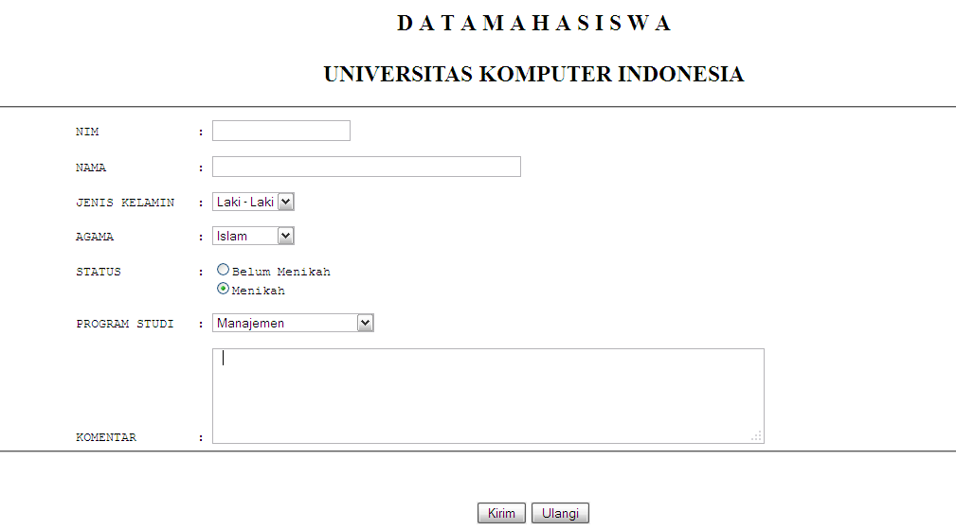
L A T I H A N

